Slide 1


Slide 2
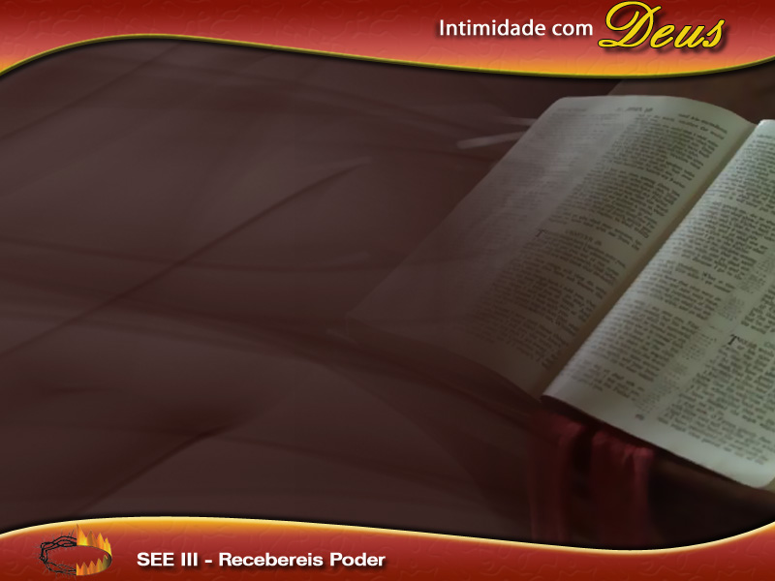
A palavra de Deus só pode ser discernida quando o humano abre espaço para a atuação direta e incondicional do Espírito Santo. A Bíblia é o resultado tangível, palpável da ação direta do Consolador.

Slide 3

Três aspectos da missão do Espírito Santo:
I - A vontade de Deus na Bíblia – Só por meio do Espírito Santo
II - A obra diária – primeira hora da manhã
III - O grande Guia e Líder da Igreja

Slide 4
I – A vontade de Deus na Bíblia – Só por meio do Espírito Santo

Slide 5

A Bíblia é a vontade expressa de Deus que chegou a nós por meio do Espírito Santo. Sendo Deus Ele sabe qual é a necessidade espiritual diária e guia Àquele que pode satisfazê-la completamente.

Slide 6
“Porque a profecia nunca foi produzida por vontade de homem algum, mas os homens santos de Deus falaram inspirados pelo Espírito Santo.”
II Pedro 1: 21

Slide 7
"Ninguém sabe as coisas de Deus, senão o Espírito de Deus. Porque o Espírito penetra todas as coisas, ainda as profundezas de Deus.“
I Cor. 2:11 e 10

Slide 8
O Salvador profetizou que unicamente por meio do Espírito Santo toda a verdade seria conhecida. Ele disse: "Quando vier aquele Espírito da verdade, Ele vos guiará em toda a verdade... porque há de receber do que é Meu, e vo-lo há de anunciar." João 16:13 e 14.

Slide 9
“Só nos é possível chegar a compreender a Palavra de Deus mediante a iluminação do Espírito pelo qual ela foi dada”.
Caminho para Cristo, pág. 109.

Slide 10
“Devemos ter a percepção de que, a menos que sejamos ensinados pelo Espírito Santo, não entenderemos corretamente a Bíblia; pois ela é um livro selado até para os eruditos, que são sábios aos seus próprios olhos.”
Recebereis poder – mm, 1999, pag. 101.

Slide 11
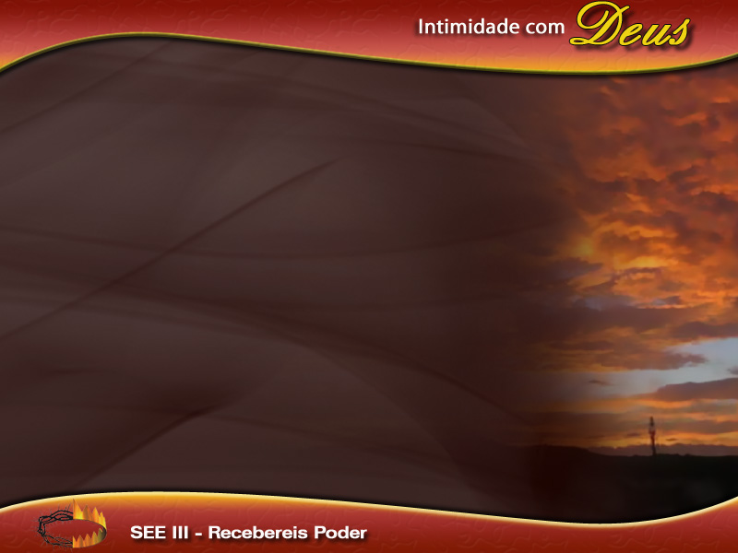
Na primeira hora da manhã quando se abre a Palavra de Deus, há o encontro de um ser carnal ou natural com um outro ser espiritual.

Slide 12
"O homem natural não aceita as coisas do Espírito de Deus, porque lhe são loucura; e não pode entendê-las, porque elas se discernem espiritualmente.“
I Cor. 2:14

Slide 13

Sem oração, não é possível compreender e muito menos se encantar com as coisas de Deus.
"Desvenda os meus olhos, para que eu contemple as maravilhas da Tua lei." Sal. 119:18.

Slide 14
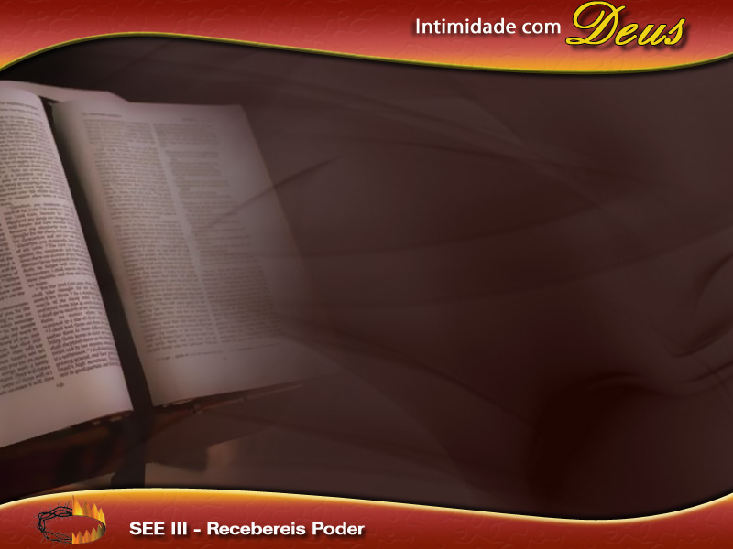
“Ninguém pode ter adequada compreensão da Palavra de Deus sem a iluminação do Espírito Santo. Se nos achegarmos a Deus de maneira correta, Sua luz incidirá sobre nós em raios abundantes e claros.”
Recebereis poder mm 1999, pág. 23.

Slide 15
II – A obra diária – primeira hora da manhã

Slide 16
A Palavra profética descreve e destaca a obra do Espírito Santo na vida do crente: introduzir a Jesus no interior da alma.

Slide 17
“Ao ser Jesus compreendido pela fé, e introduzido no interior do santuário da alma, o Espírito Santo moldará e afeiçoará o caráter segundo a semelhança de Cristo.”
Filhos e filhas de Deus – mm, 1956, pag. 83.

Slide 18
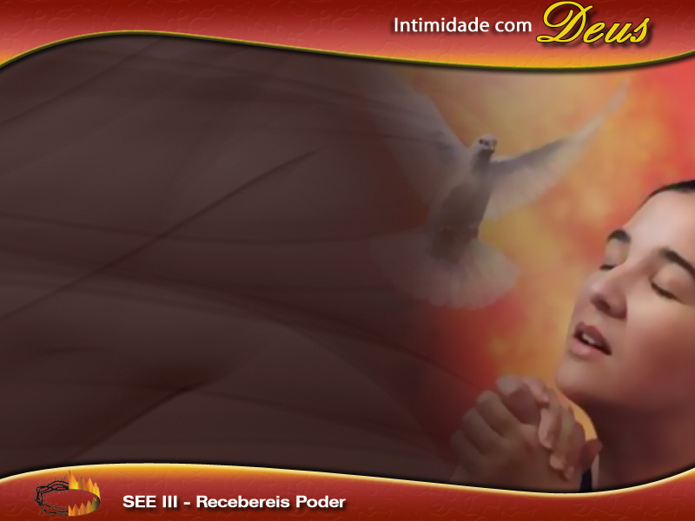
1- O batismo diário do Espírito Santo

Slide 19
“O batismo do Espírito Santo como no dia de Pentecostes levará a um reavivamento da verdadeira religião e à execução de muitas obras maravilhosas... a teoria da verdade afetará o coração e se manifestará no caráter exterior.”
Cristo Triunfante, mm 2002, pág. 370.

Slide 20
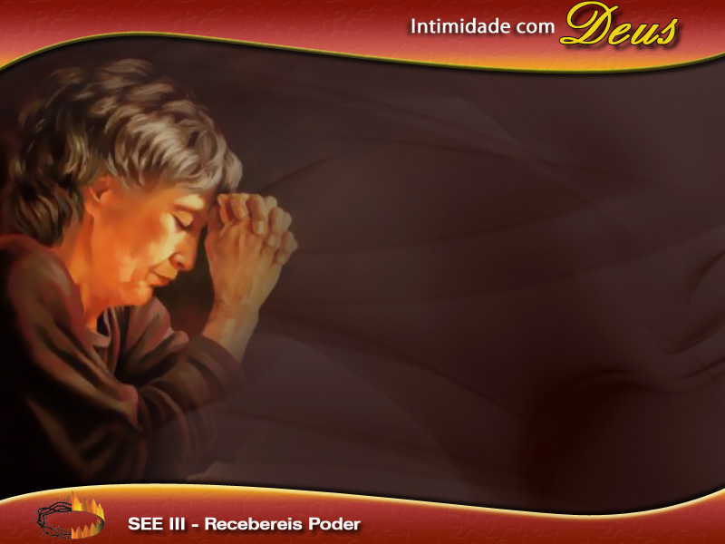
2- Vida diária de comunhão – viver irrepreensível

Slide 21
“Os representantes de Cristo estarão em comunhão diária com Ele. Suas palavras serão escolhidas, temperadas com graça, seu coração será cheio de amor, seus esforços para salvar as pessoas por quem Cristo morreu serão sinceros, fervorosos, perseverantes.”
Conselho sobre escola sabatina, pág. 75.

Slide 22
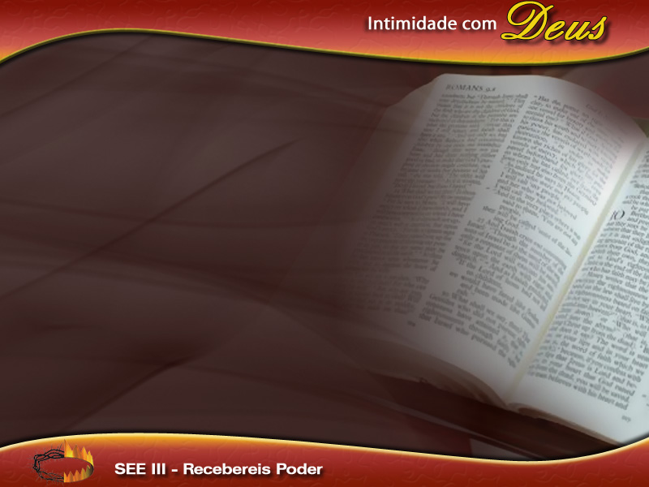
3- Santifica na Verdade

Slide 23
“A obra do Espírito Santo é iluminar o obscurecido entendimento, abrandar o coração egoísta, empedernido, vencer o rebelde transgressor, e salvá-lo das influências corruptoras do mundo.”
Obreiros Evangélicos, pág. 253.

Slide 24

4- Leva a pessoa a amar a Bíblia

Slide 25
“O Espírito Santo que inspirou a Bíblia tome posse de vosso coração, levando-vos a amar Sua Palavra, que é espírito e vida. Que isto vos abra os olhos para descobrirdes as coisas do Espírito de Deus.”
Conselho sobre Mordomia.

Slide 26
Disse Jesus aos discípulos: "Quando vier aquele Espírito de verdade, Ele vos guiará em toda a verdade." João 16:13. E o salmista declara: "Tua lei é a verdade.

Slide 27

5 – Grava a verdade no coração.

Slide 28
“Por intermédio das Escrituras o Espírito Santo fala à mente, e grava a verdade no coração. Assim expõe o erro, expelindo-o da alma. É pelo Espírito de verdade, operando pela Palavra de Deus, que Cristo submete a Si Seu povo escolhido.”
DTN. pg. 671.

Slide 29

6 - Molda o caráter a semelhança de Cristo

Slide 30
“Ao ser Jesus compreendido pela fé, e introduzido no interior do santuário da alma, o Espírito Santo moldará e afeiçoará o caráter segundo a semelhança de Cristo.”
Filhos e Filhas de Deus mm 1956, pág. 83.

Slide 31

7 – Guia a toda verdade

Slide 32
"Quando vier aquele Espírito de verdade, Ele vos guiará em toda a verdade.“
João 16:13.

Slide 33
III - O grande Guia e Líder da Igreja

Slide 34

Ele guia na compreensão da verdade, atua diretamente no interior da pessoa. Assim é criada a base espiritual que dá a dinâmica da missão. Em todos os tempos, esse foi o trabalho do Espírito Santo.

Slide 35
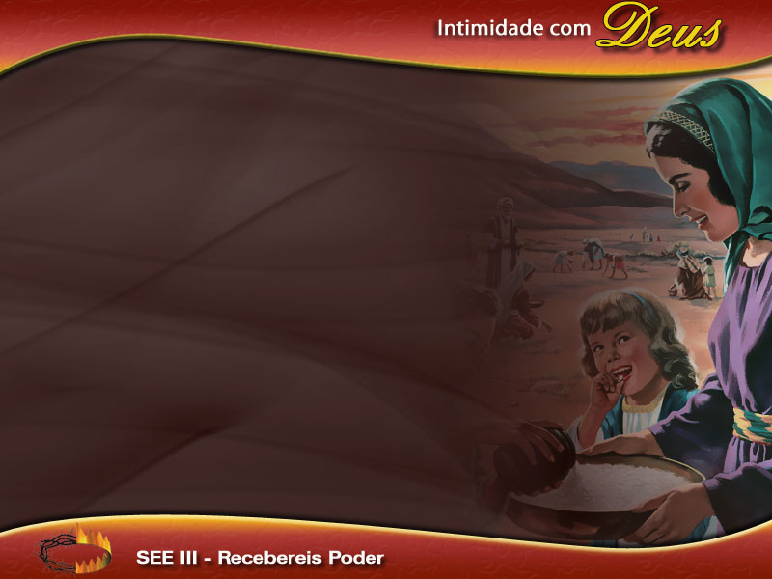
Foi o guia dos patriarcas como guardiões dos preceitos divinos, para a igreja no deserto, foi o provedor do maná, da água e foi também o "bom Espírito, para os ensinar". Nee. 9:20.

Slide 36
“Eis que vou hoje pelo caminho de toda a terra; e vós bem sabeis, de todo o vosso coração, e de toda a vossa alma, que nem uma só promessa caiu de todas as boas palavras que falou de vós o SENHOR, vosso Deus; todas vos sobrevieram, nenhuma delas falhou.”
Josué 23:14.

Slide 37
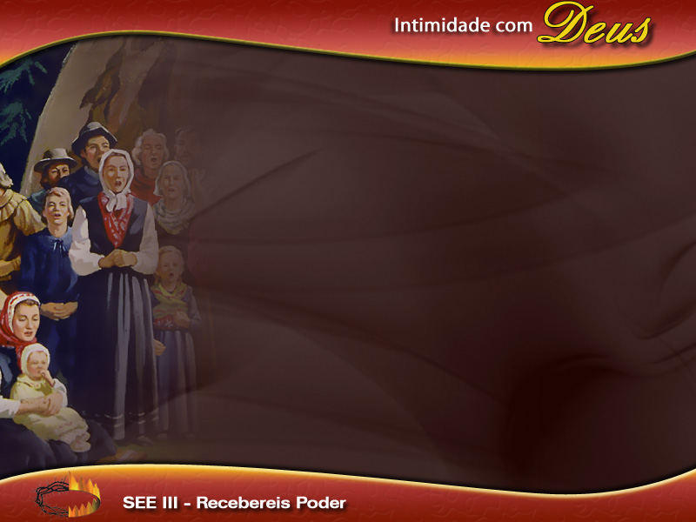
Foi mediante o poder do Espírito Santo que na idade escura os cristãos valdenses ajudaram a preparar o caminho para a Reforma.

Slide 38
Foi o mesmo poder que deu êxito aos esforços de nobres homens e mulheres que abriram o caminho para o estabelecimento das modernas missões, e para a tradução da Bíblia para as línguas e dialetos de todas as nações e povos.
Atos dos apóstolos, pág. 53.

Slide 39
"E nos últimos dias acontecerá, diz Deus, que do Meu Espírito derramarei sobre toda a carne." Joel 2:23.
"E acontecerá que todo aquele que invocar o nome do Senhor será salvo." Atos 2:17 e 21.

Slide 40
“A grande obra do evangelho não deverá encerrar-se com menor manifestação do poder de Deus do que a que assinalou o seu início. As profecias que se cumpriram no derramamento da chuva temporã no início do evangelho, devem novamente cumprir-se na chuva serôdia, no final do mesmo...

Slide 41
...Servos de Deus, com o rosto iluminado e a resplandecer de santa consagração, apressar-se-ão de um lugar para outro para proclamar a mensagem do Céu. Por milhares de vozes em toda a extensão da Terra, será dada a advertência...

Slide 42
...Operar-se-ão prodígios, os doentes serão curados, e sinais e maravilhas seguirão aos crentes. Satanás também opera com prodígios de mentira, fazendo mesmo descer fogo do céu, à vista dos homens.”
GC. pág. 611

